Slide 1
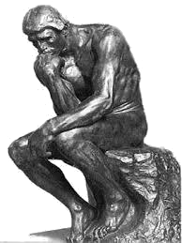

世界遺産巡りの旅
ウエストミンスター宮殿（イギリス）
ロダン・パソコン・スクール（脳トレクイズ）
5つの変化が現れるので探してください！
議会制民主主誕生の舞台となった建物、ウエストミンスター宮殿は、世界で最も有名と言ってよい国会議事堂です。かって王宮だった建物は火災で焼失し、現在あるゴシック様式の壮麗な建築は19世紀に再建されたものです。全長265ｍ、1,100を超える部屋、100の階段、中庭数11と、議会政治のシンボルにふさわしい壮大なスケールを誇ります。併設されているビッグ・ベンはロンドンのランドマークになっています。
イギリスと言えば、ビートルズですね、日本でも大ヒットした「マイウエイ」を聴きながら、5つの変化を探してくださいね。
クリックして問題へ問題へ進んでください。

Slide 2
１
２
３

Slide 3
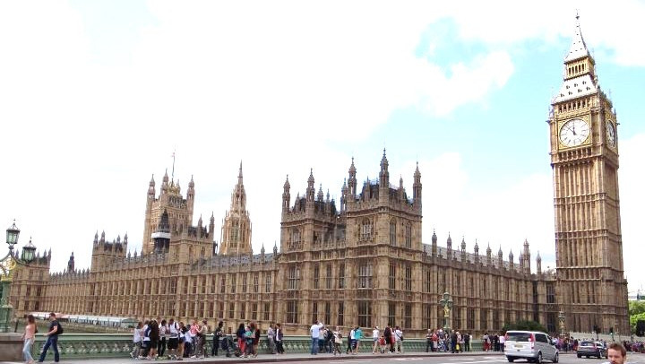





5つの変化は分かりましたか？クリックすると次の画面に進みます。

Slide 4
おわり ロダン・パソコン・スクール ウエストミンスター宮殿の観光はいかがでしたか？
現れた変化は5つです、全部わかりましたか？
分からなかった人は分かるまでチャレンジしてね！！
再チャレンジはＥＳＣキーを押してください
次いで「スライドショー」「最初から」をクリックしてね

